Slide 1
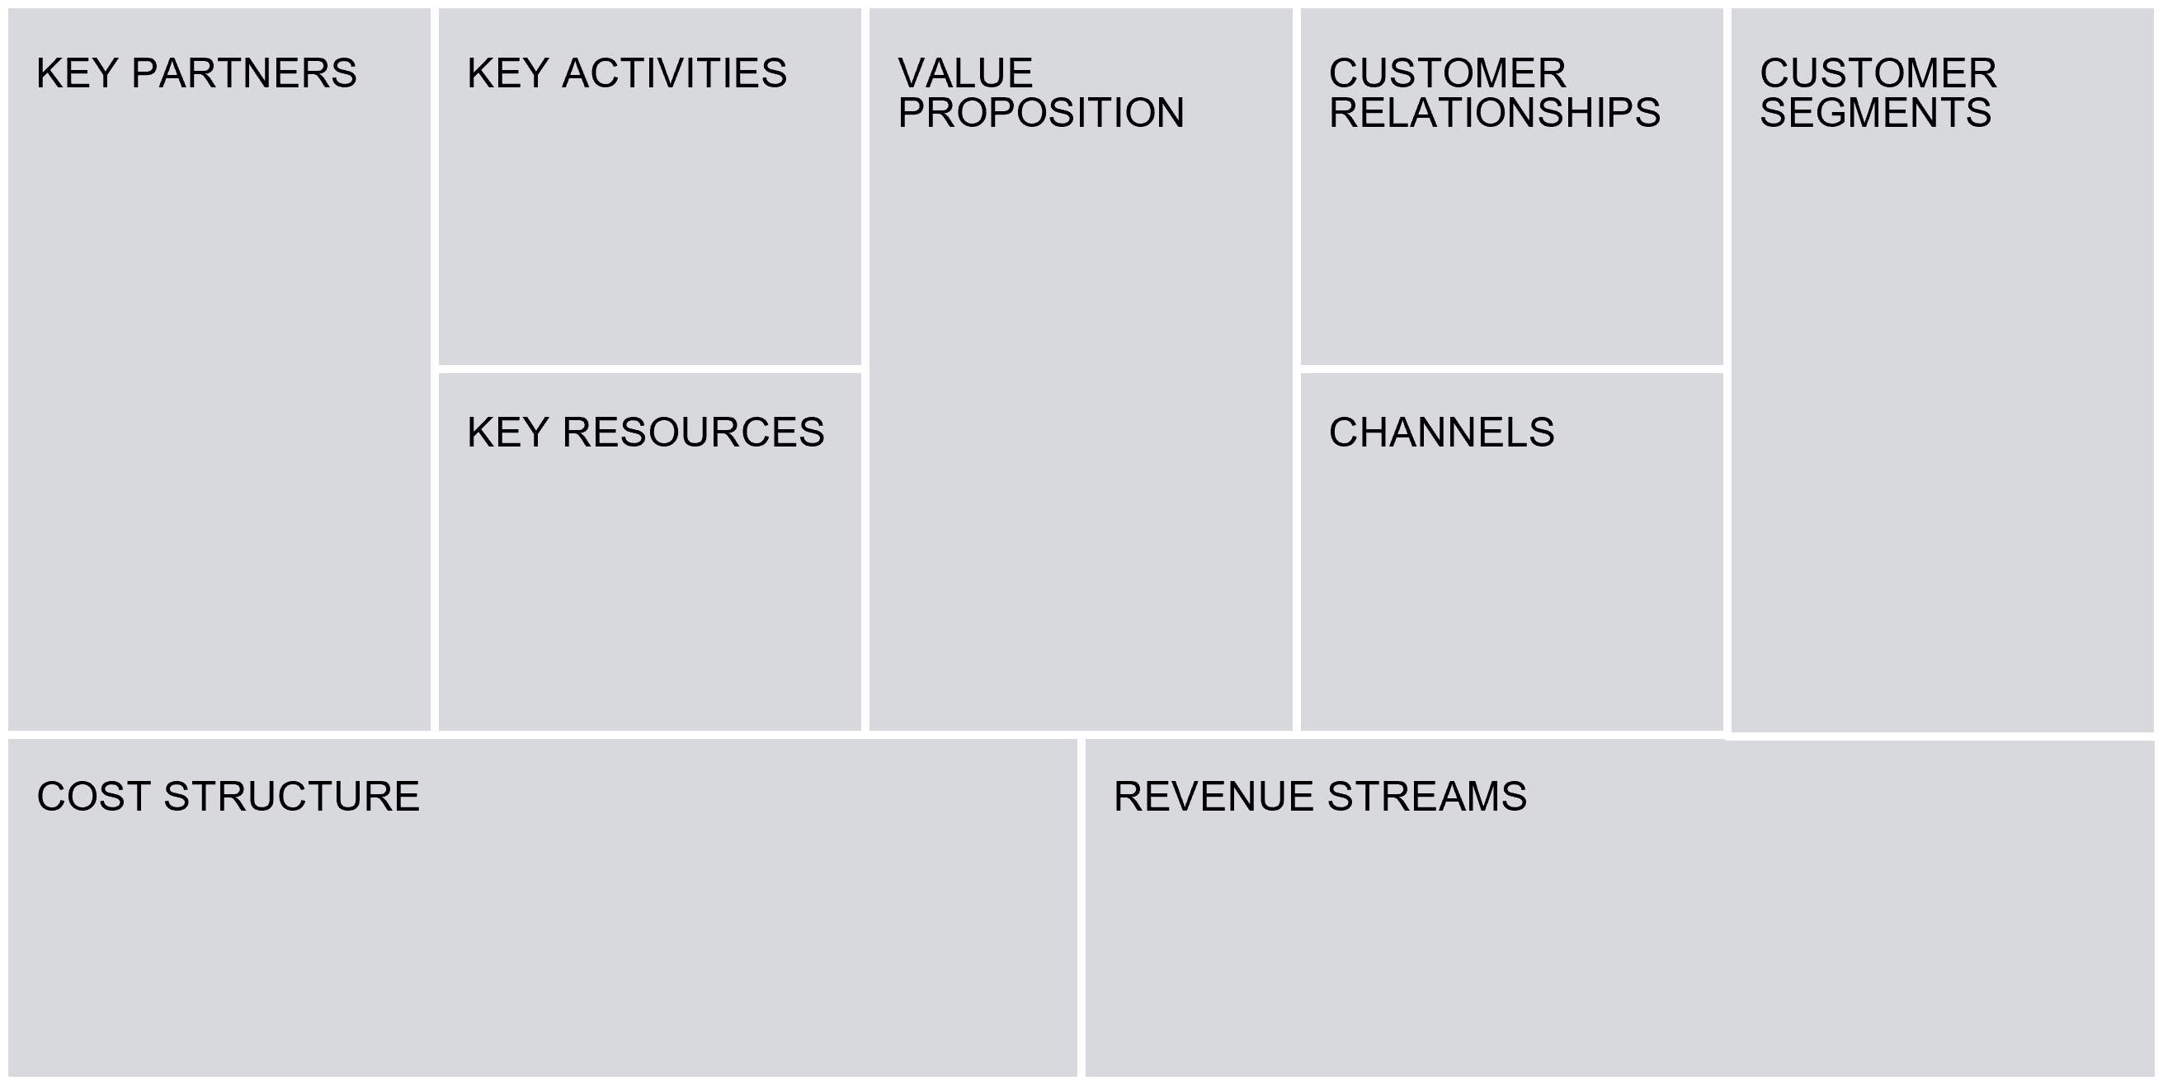
EXPE MODEL CANVAS
By Tchamba Djatou Liz Manon
And
Thi To Na Le
dans cette expédition nous somme deux : Liz Manon et Thi To Na Le
Visite des restaurants les plus gourmands de Aachen
Visite des lieux emblématiques et historique (musee, parc,ect)
Nous proposons une escapade dans le pays de l’histoire ( l’Allemagne et plus spécialement à Aachen .À la clé la découverte des spécialités culinaires, des lieux historiques, des musees et des parcs
Nous visiterons Aix-la-Chapelle dit Aachen qui est une ville Allemande
Nous partirons avec juste nos affaires et un appareil photo. Les chambres d’Hôtel seront réservées à l’avance et tout le reste comme la nourriture nous le prendrons là bas
Nous dépenseront dans : la nutrition les activités, le logement certains imprévus
Pour un séjour de 2 jours à aix-la-chapelle nous avons prévue un montant de 120euro

